Slide 1
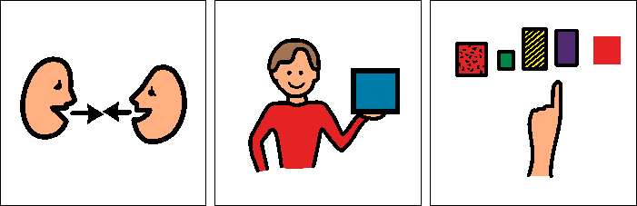
Komunikować się
czyli co robić?

Slide 2
PLAN
Kompetencje komunikacyjne a kompetencje językowe
Rozwój typowy jako wskazówka do interwencji
Intencja komunikacyjna
AAC a komunikacja
Jak wspierać?

Slide 3

Temat komunikacji interesuje mnie ponieważ ….

Slide 4
Chciał(a)bym dowiedzieć się ….
Mocną stroną mojego dziecka w komunikacji jest …..
Kiedy moje dziecko chce mi coś zakomunikować wówczas najczęściej ….
W komunikacji z moim dzieckiem używam……
Wyzwaniem dla mnie, w komunikacji z dzieckiem jest ….

Slide 5
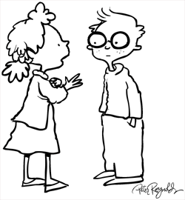
ZDOLNOŚCI JĘZYKOWE A ZDOLNOŚCI KOMUNIKACYJNE
intencja komunikacyjna
intencja komunikacyjna
nadawca
odbiorca
intencja komunikacyjna
narzędzie/znak
Notes:
Warunki konieczne do zaistni
enia komunikacji

Slide 6
ROZWÓJ SPOŁECZNO-KOMUNIKACYJNY
JĘZYK SPOŁECZNY
3r.ż
18 msc.
4 msc.
JĘZYK WERBALNY
ODWZAJEMNIONA INTERKACJA
SAMOREGULACJA
Notes:
Samoregulacja: neurofizjologiczna, sensomotoryczna (celowe czynności, zmiana czynności jako reakcja na bodziec czuciowy, przetwarzanie info, smodzielene uspokajanie się, akceptowanie dających się przewidywać wydarzeń), kontrola (świadomość społeczna, zmiana zachowania w związku z tą świadomością, kontrolowanie zach z własnej inicjatywy, umieję rozwiązywania problemów), samokontrola (odraczanie nagrody, zach zgodne z oczekiwanianimi bez nadzoru, wymaga pamięci, myślenia symbolicznego), samoregulacja (większa elastyczność, funkcje wykonawcze, introspekcja)

Slide 7
Nadawca
Odbiorca

Slide 8

ODWZAJEMNIONA INTERKACJA zbilansowana
Odbieram komunikat
Nadaję komunikat
Odpowiadam
Inicjuje
Akceptuje propozycje
Proponuję

Slide 9
Przełomowy moment - pojawienie się intencji komunikacyjnej
Komunikacja intencjonalna - dziecko świadomie kieruje zachowaniem dorosłego, nadaje czytelne komunikaty, inicjuje i podtrzymuje kontakt
• świadomość siebie jako sprawcy (coś mogę)
• świadomość partnera komunikacji (ktoś mnie słucha)
• świadomość komunikatu (mam coś do przekazania)
Notes:
Naprzemienność, wybór

Slide 10
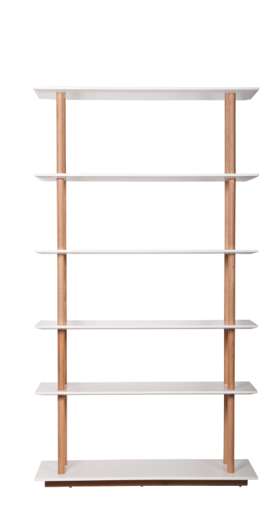
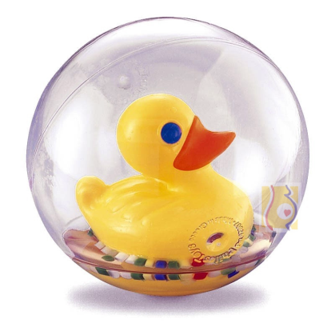
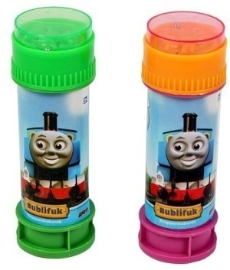
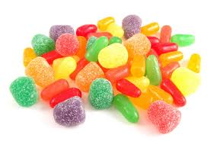
Przestrzeń do komunikacji czyli pytanie o to, kiedy rodzi się potrzeba komunikacji?
intencja komunikacyjna

Slide 11
Przestrzeń do komunikacji czyli pytanie o to, kiedy rodzi się potrzeba komunikacji?
intencja komunikacyjna
Aby zaspokoić potrzebę
Aby coś się zdarzyło
Aby uzyskać informację
Aby podzielić się informacją
Aby uzyskać pozytywną reakcję
Aby podtrzymywać i budować bliskie relacje
Aby wyrazić uczucia

Slide 12

Przestrzeń do komunikacji czyli pytanie o to, kiedy rodzi się potrzeba komunikacji?
intencja komunikacyjna

Slide 13
NARZĘDZIE/ZNAK
przestrzeń
obrazki
przedmioty
słowa/dźwięki
oczy/twarz
gesty
zachowanie
dotyk/ciało
Notes:
Ania

Slide 14
AAC w komunikacji
Augmentative – wspomagające
Alternative – alternatywne
Communication – sposoby porozumiewania się
Komunikacja wspomagająca
Komunikacja alternatywna
dla osób pozbawionych umiejętności mówienia
wzmacnia i uzupełnia mowę alternatywnymi sposobami porozumiewania się
stanowi podstawową formę porozumiewania się
Podgrupa rozwojowa

Slide 15
Jak wspierać?
Preferencje dziecka
Metoda górnej półki
Słoiki/pojemniki
Rzeczy, które włączyć potrafi tylko rodzic
Ojej, „zapomniałem”
Ojej, „pomyliłam się”
Kontrolowana odmowa
Zaskakuj
Schowaj
Pauza
Czas
Wybór
Równowaga między komentowaniem a wydawaniem poleceń
Narzędzie dla dziecka

Slide 16


